Slide 1



William Le Pommelet
Développement d’une
boite à outils Bash
Licence Professionnelle

Slide 2
William LE POMMELET Boite à outils Bash Janvier 2015
Remerciements
M. PAPON
M. BEAULIEU
Service Informatique
L’ensemble du corps enseignant

Slide 3
William LE POMMELET Boite à outils Bash Janvier 2015
DÉFINITION DU TERME DU SUJET
Étudier, concevoir, améliorer
développement
boite à outils
bash
d’une
en
Moyen de rangement.
Interpréteur de commande.

Slide 4
William LE POMMELET Boite à outils Bash Janvier 2015
PROBLÉMATIQUE
Comment développer une boite à outils en Bash ?

Slide 5
William LE POMMELET Boite à outils Bash Janvier 2015
PLAN
1. Présentation du Projet
2. Le Travail Effectué
3. Le Bilan

Slide 6
William LE POMMELET Boite à outils Bash Janvier 2015
1. PRÉSENTATION DU PROJET
1.1. Fonctions de la boite à outils
1.2. Intérêts et objectifs
1.3. Organisation du travail

Slide 7
William LE POMMELET Boite à outils Bash Janvier 2015
1.1. FONCTION DE LA BOITE À OUTILS
Boite à outils de l’administrateur :
Simplifier des tâches redondantes.
Utilisation de commandes puissantes simplement.
Possibilité d’implanter des outils facilement (évolution).

Slide 8
William LE POMMELET Boite à outils Bash Janvier 2015
1.2. INTÉRÊTS ET OBJECTIFS
→ Intérêts aussi bien technique que théorique
→ Aucuns objectifs précis ni cahier des charges fixés par le tuteur.
« Créez l’outil qui vous servira dans votre vie de tous les jours »

Slide 9
William LE POMMELET Boite à outils Bash Janvier 2015
1.2. INTÉRÊTS ET OBJECTIFS
Simple à utiliser
Passible d’évoluer
Installation « propre »
Utilisable pour tous
Internationalisé
Documenté
:

Slide 10
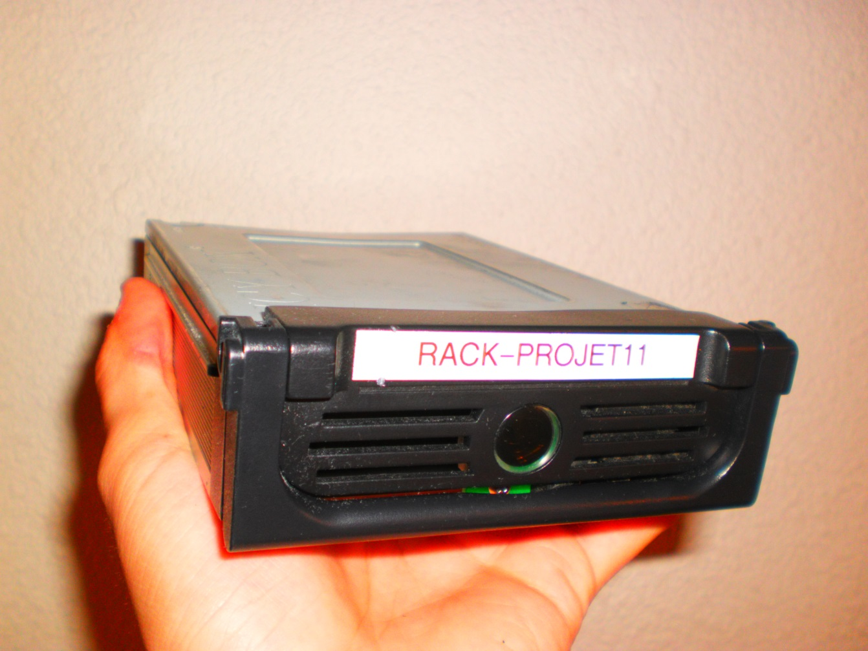
William LE POMMELET Boite à outils Bash Janvier 2015
1.2. OBJECTIFS
Outils :
Matériel :
Racks
Salle informatique adéquate
Logiciel :
Debian 7.0 « Wheezy »
Mint 17.1 « Rebecca »
Git
Bash
vi
gedit

Slide 11
William LE POMMELET Boite à outils Bash Janvier 2015
1.3. ORGANISATION
Choix des outils à développer
Réflexion sur l’intégration
Développement des outils
Intégration
Internationalisation et documentation
→ 2 semaines
→ 3 semaines
→ 5 semaines
→ 3 semaines
→ 8 semaines

Slide 12
William LE POMMELET Boite à outils Bash Janvier 2015
2. LE TRAVAIL EFFECTUÉ
2.1. Présentation d’ATB
2.2. Étude préliminaire
2.3. Création d’ATB

Slide 13
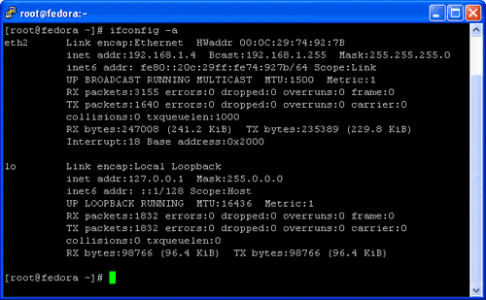
William LE POMMELET Boite à outils Bash Janvier 2015
2.1 Présentation d’ATB
A
T
B
dmin
ools
ox
Adresse IP : 192.168.0.1
Charge serveur des 15 dernières minutes : 5%
Charge serveur des 10 dernières minutes : 10%
Charge serveur des 5 dernières minutes : 20%
CPU disponible : 2000 Mhz
RAM disponible : 4 Go
Espace libre total : 500 Go
Espace utilisé : /usr → 200 Go
/home → 150 Go
/var → 20 Go
/etc → 35 Go
#> ifconfig | grep inet
#> top
#> cat /proc/cpuinfo | grep Mhz
#> free
#> df –h
#> du
#> …
#>atb infosys

Slide 14
William LE POMMELET Boite à outils Bash Janvier 2015
2.1 Présentation d’ATB
#> atb killtask –help
#> killtask est un gestionnaire de tâche qui vous permet d’afficher les 10 programmes consommant le plus de ressource sur votre système, et vous donne la possibilité d’arrêter simplement ceux de vos choix.
Paramètre :
--top : Affiche le top 10 des programmes (par défaut)
--find : Permet d’arrêter un programme à l’aide de son alias
Exemple :
killtask --find firefox
#> atb
#> killtask
#>1. firefox
#>2. init
#>3. mysql
#>...
#>10. apache
#>
#> Quels programmes souhaitez vous stoper ? (ex : 1, 2, 5)
#>
#> Voici la liste des outils que vous pouvez utiliser :
infosys : permet d’afficher les informations du système
killtask : permet de tuer une tâche courante du système
Saisissez atb [COMMANDE] --help pour apprendre à utiliser l’outil selectionné.
Exemple : atb killtask --help

Slide 15
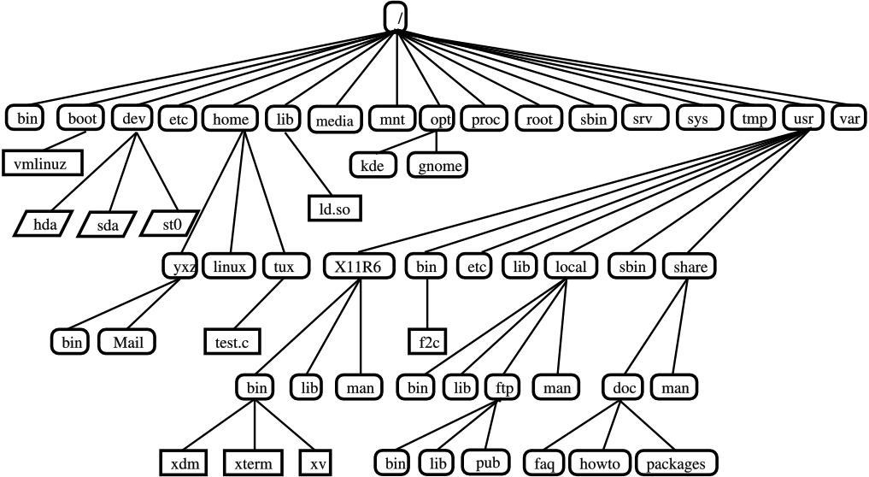
William LE POMMELET Boite à outils Bash Janvier 2015
2.2. Étude préliminaire
→ Quels outils j’aimerais avoir ?
→ Comment j’aimerais devoir les utiliser ?
→Algorithmique ?
→Intégration au système ?

Slide 16
William LE POMMELET Boite à outils Bash Janvier 2015
2.3 Création d’ATB
Création d’une fonction :
#!/bin/bash
help {
echo ‘’ Paramètre saisi incorrect ! ‘’
echo ‘’Voici les paramètres disponible pour l’outil killtask ‘’
echo ‘’ --top : Affiche le top 10 des programmes (par défaut) ‘’
echo ‘’ --find : Permet d’arrêter un programme à l’aide de son alias ‘’
}
find {
…
}

Slide 17
William LE POMMELET Boite à outils Bash Janvier 2015
2.3 Création d’ATB
Récupération des paramètres :
while [ $# -ne 0 ];do
case $1 in
-f, --find )
find($2);;
-t, --top )
top;;
* )
help;
esac
done

Slide 18
William LE POMMELET Boite à outils Bash Janvier 2015
3. Bilan
3.1. Résultats
3.2. Difficultés
3.3. Prolongements

Slide 19
William LE POMMELET Boite à outils Bash Janvier 2015
3.1. Résultats

Slide 20
William LE POMMELET Boite à outils Bash Janvier 2015
3.2. Difficultés
→ Internationalisation
→ Exécution des scripts à distance
→ Disponibilité des salles

Slide 21
William LE POMMELET Boite à outils Bash Janvier 2015
3.3. Prolongements
→ Exécution à distance des scripts
→ Traduction dans d’autres langues
→ Ajouts d’autre outils

Slide 22
William LE POMMELET Boite à outils Bash Janvier 2015
CONCLUSION

